Slide 1
Zasedání pracovní skupiny pro architekturu a řízení ICT
6. 2. 2023
Projekt Vybudování eGovernment cloudu – Informační systém cloud computingu
prof. Ing. Jiří Voříšek, CSc., věcný gestor
Eliška Janečková, Senior Project Manager

Slide 2
Aktuálně k projektu Vybudování eGovernment cloudou – Informační systém cloud computingu
Projekt má všechna potřebná schválení (projektový záměr, investiční záměr, schválení OHA, schválení žádosti o podporu NPO)
Aktuálně probíhá kolečko pro schválení Referátníku VZ. Následně přistoupíme k dalším krokům pro vyhlášení VZ.
Termín dokončení projektu je Q2 2026.
S externím konzultantem probíhá aktualizace zadávací dokumentace vzhledem ke změnám v příslušném zákoně (dokončení předpokládáme do 10. 2. 2023)

Slide 3
Funkcionality projektu
Hlavním cílem funkcionality ISCC je snížení administrativní náročnosti procesů eGovernment cloudu, a to pro všechny subjekty, které se procesu účastní (MV, NÚKIB, orgánů, které se vyjadřují k důvěryhodnosti poskytovatele, OVS a poskytovatelů cloud computingu).
Cílem ISCC je usnadňovat práci s poptávkami CC, se žádostmi poskytovatelů o zápis poskytovatele a o zápis jeho služeb do katalogu CC, s výběrem vhodných služeb CC pro realizaci ISVS a se zápisem využívaných služeb CC do katalogu CC.
Operace s těmito dokumenty v současné době probíhá pomocí formulářů v Excelu (Předávání těchto formulářových dokumentů mezi zúčastněnými subjekty probíhá přes datové schránky.) Sledování termínů správního řízení se dosud realizuje ručně, což představuje významnou administrativní zátěž pro pracovníky MV.

Slide 4
Etapy tvorby funkcionality ISCC
Funkcionalita ISCC se bude vytvářet ve 2 etapách:
V první etapě budou jednotlivé subjekty pracovat pouze s dokumenty v excelovském formátu. Vyplněný/upravený formulář pak bude importován do ISCC. V ISCC je třeba ukládat jak dokument v Excelu, tak jeho importovaný formát, aby bylo možné doložit, zda import proběhl správně (problémy mohou nastat, když formulář v Excelu nebyl vyplněn požadovaným způsobem).
Ve druhé etapě bude umožněno i on-line vyplňování formulářů. v druhé etapě bude umožněno i on-line vyplňování formulářů. V této etapě se budou komentáře zpracovatelů jednotlivých dokladů zapisovat do informačních polí ISCC, budou formálně uzavírány a archivovány, a sledován jejich průběh pro závěrečné rozhodnutí.

Slide 5
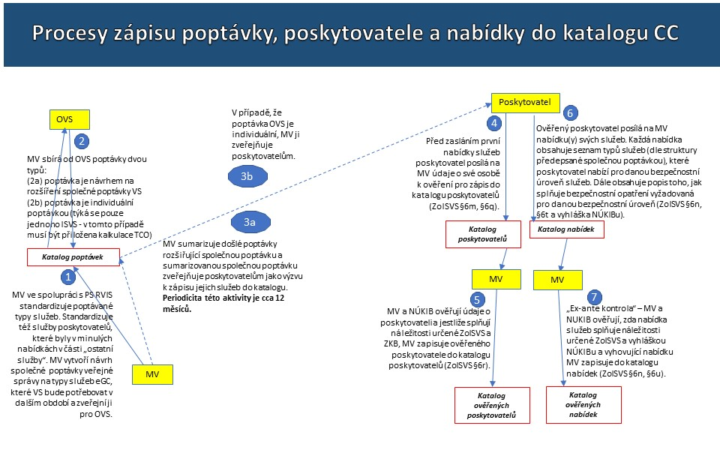
Procesy eGC, ve kterých se funkcionalita ISCC využívá

Slide 6
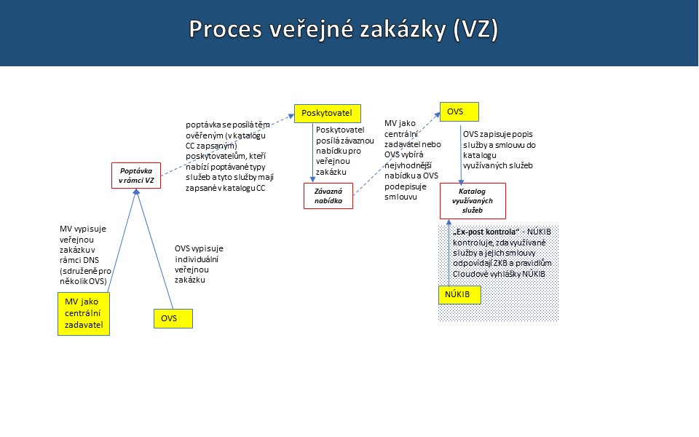
Procesy eGC, ve kterých se funkcionalita ISCC využívá

Slide 7
Funkcionalita ISCC
Zápis poptávky na služby CC
Zápis poskytovatele CC
Zápis nabídky CC
Aktualizace nabídky CC
Výmaz nabídky CC
Zápis a výmaz využívaného CC
Výpisy z katalogu CC

Slide 8
Otázky

Slide 9
Děkujeme za pozornost
prof. Ing. Jiří Voříšek, CSc.
jiri.vorisek@mvcr.cz
Eliška Janečková
eliska.janeckova@mvcr.cz

